Slide 1
Factorial
Путь в тысячу миль начинается с одного шага
0

Slide 2
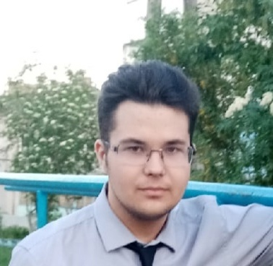
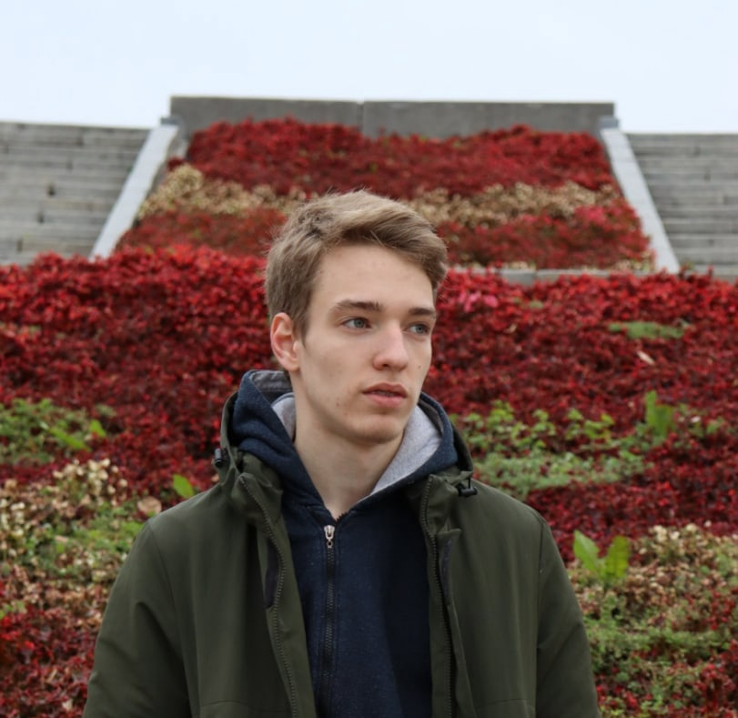
Наша команда:
Бусов Артем
«Главный солевар»
Разработчик
Петров Данила «Креативный солевар»
Дизайнер
Яненко Петр
«Думающий солевар»
Аналитик
1

Slide 3
Боли
КОГДА ИГРОКИ ВПЕРВЫЕ ЗАПУСКАЮТ FACTORIO ИМ НЕ ВСЕГДА ПОНЯТНО, ЧТО ДЕЛАТЬ И С ЧЕГО НАЧАТЬ. ИЗ-ЗА ЧЕГО ДАННАЯ ИГРА МОЖЕТ ОТТАЛКИВАТЬ ИХ.
2

Slide 4
Наши цели:
НАШЕЙ ЦЕЛЬЮ ЯВЛЯЕТСЯ СОЗДАНИЕ СПРАВОЧНИКА И ЗАДАЧНИКА С ПОДРОБНЫМ ОБЪЯСНЕНИЕМ И ПРАКТИЧЕСКИМИ ЗАДАЧАМИ, БЛАГОДАРЯ КОТОРЫМ ЛЮБОЙ ЧЕЛОВЕК СМОЖЕТ НАЧАТЬ СВОЕ ВЫЖИВАНИЕ В FACTORIO.
3

Slide 5
Наши основные конкуренты
ОФИЦИАЛЬНЫЙ САЙТ ВИКИ FACTORIO НА ОФИЦИАЛЬНОМ ВИКИ РАССКАЗАНО ВСЕ ОБ ИГРЕ, ОДНАКО НАЙТИ НУЖНУЮ ИНФОРМАЦИЮ НЕ ВСЕГДА ЛЕГКО НАЙТИ.
БОЛЬШОЙ ГАЙД ПО ИГРЕ FACTORIO: ДАННЫЙ ГАЙД СОБИРАЕТ ВСЮ НЕОБХОДИМУЮ ИНФОРМАЦИИ ДЛЯ ИГРОКА, ТЕКСТА НЕ СЛИШКОМ МНОГО, НО, ПО НАШЕМУ МНЕНИЮ, ДАННОМУ ГАЙДУ НЕ ХВАТАЕТ ИНТЕРАКТИВНОСТИ
4

Slide 6
Наши пользователи
НАШЕЙ ЦЕЛЕВОЙ АУДИТОРИЕЙ ЯВЛЯЮТСЯ НОВИЧКИ ВСЕХ ВОЗРАСТОВ, ЖЕЛАЮЩИЕ ОБУЧИТЬСЯ ЭТОЙ НЕПРОСТОЙ ИГРЕ
5

Slide 7
Технологический стек
Для разработки нашего продукта был выбран игровой движок Unity. Для дизаина была выбрана Figma’a в связи с ее простотой. А для контроля за процессом разработки Мы использовали Социальную сеть VK
6

Slide 8
Продукт
В итоге в процессе разработки у нас получилась игра-справочник, который поможет начинающим игрокам изучить азы в игре Factorio
7

Slide 9
Обратная связь
Плюсы:
Понятность интерфейса
Наличие справочника
Полезность для новичков
Необычная стилистика
Минусы:
Гигантизм интерфейса
Недостаточно уровней
Нет подходящего сюжета
В ходе разработки продукта также были собрана обратная связь, которая помогла скорректировать курс разработки приложения

Slide 10
Дальнейшие планы
Добавление большинства игровых механик и задач, связанных с основными постройками в игре.
Выявление и исправление багов
Добавление в наш продукт минимального сюжета, что добавит интерес к изучению
Добавление новых уровней

Slide 11
Конец
Сейчас мы готовы ответить на ваши вопросы по нашему проекту
10

